Slide 1
Воспитательная система класса как пространство развития личности младшего подростка
Кл.руководитель 5а класса
Новикова И.В.

Slide 2
Концепция воспитательной системы класса
Воспитательная система – целостность упорядоченных целей и задач, принципов и взглядов, направлений и видов воспитательной деятельности, а также взаимодействие социальных общностей школы (педагогический коллектив, ученические классы, неформальные объединения, родительская общественность).
Воспитательная система – это объединение разнообразия воспитательной работы и воспитывающей деятельности в условно-органическую целостность, принятую всеми и облегчающую взаимоотношения субъектов образовательного и дообразовательного (внеурочного) совместного гуманистического сотрудничества, сотворчества.
С.А. Шмаков, профессор, доктор педагогических наук.

Slide 3
Цель воспитательной работы:
включенность класса в воспитательную систему школы,
управление процессом развития личности, в том числе через взаимодействие всех участников воспитательного процесса.

Slide 4
Участники воспитательной системы класса:
Классный руководитель.
Учащиеся класса.
Родители учащихся.
Педагоги и другие взрослые, которые участвуют в воспитательном процессе и жизнедеятельности коллектива.

Slide 5
администрация
Иные учреждения поддержки
семья
ВС
психолог
учителя
ОДОД
Совет обучающихся
кл.руководитель

Slide 6
Принципы построения воспитательной системы класса:
Принцип приоритета интересов и потребностей школьников и их родителей.
Принцип индивидуализации и дифференциации.
Принцип гуманизма и демократизации жизнедеятельности коллектива класса.
Принцип сотворчества детей и взрослых.
Принцип ответственности, взаимопомощи, взаимовыручки;
Принцип открытости и доброжелательности.
Принцип равенства всех участников воспитательного процесса.

Slide 7
Направления воспитательной работы класса:
«Я-Человек» - создание благоприятной образовательной среды для реализации творческого потенциала учеников; повышение интеллектуальной комфортности, усиление мотиваций учебных целей; создание среды общения в микросоциуму; воспитание у учащихся уважения к семейным ценностям, отношениям, повышение воспитательного воздействия семьи.

Slide 8
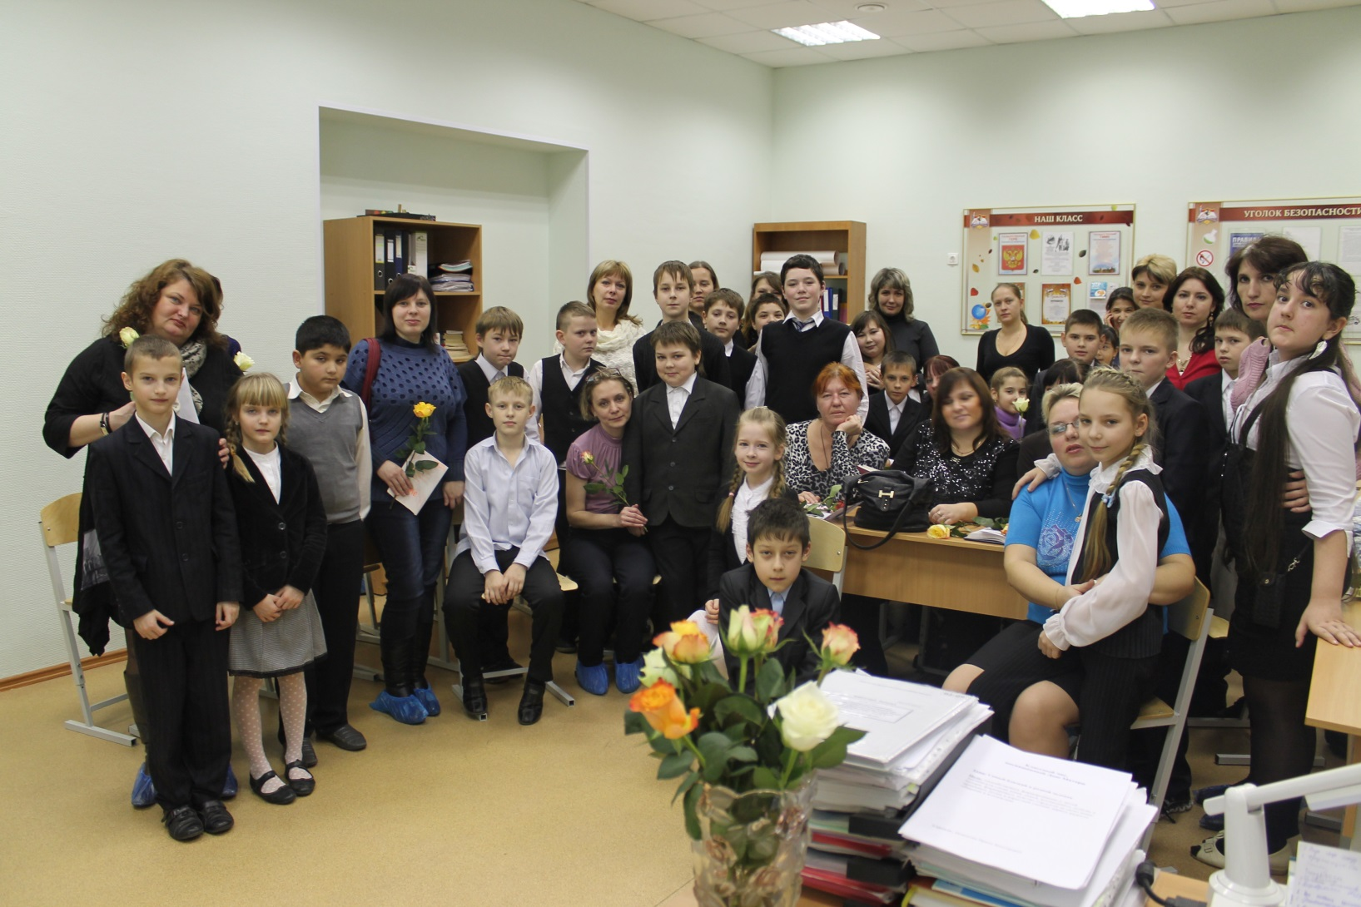
Концерт, посвященный Дню матери

Slide 9
2.«Моя Родина» - воспитание патриотических и гражданских чувств, участие в управлении воспитательным процессом членов детского самоуправления.

Slide 10
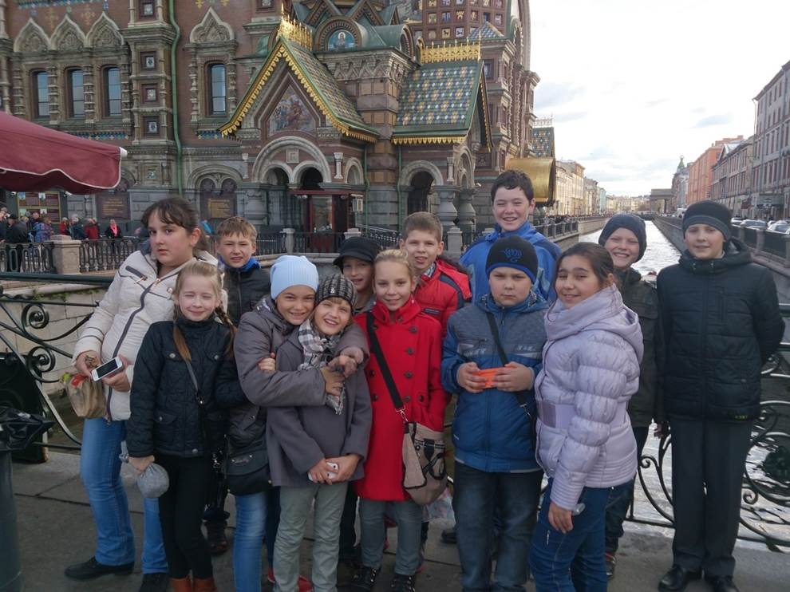

Slide 11
3. «За здоровый образ жизни» - защита, сохранение физического и психического здоровья ребенка; формирование устойчивой ценностной установки на здоровый образ жизни.

Slide 13
4. «Мир прекрасного» - организация деятельности по развитию эстетического вкуса, творческих способностей и задатков, обогащение духовного мира детей.

Slide 14
